Slide 1
EL ABECEDARIO O ALFABETO
Profesora: Victoria Rojo
Lenguaje y Comunicación – 2° básico

Slide 2
PROPÓSITO
*Ordenar vocales y consonantes que utilizamos para formar palabras y poder comunicarnos
*Se utiliza para dar orden por ejemplo en la vida diaria a libros, apellidos y nombres de personas, etc
*Cuando se lee el alfabeto se lee con el NOMBRE de cada letra

Slide 3
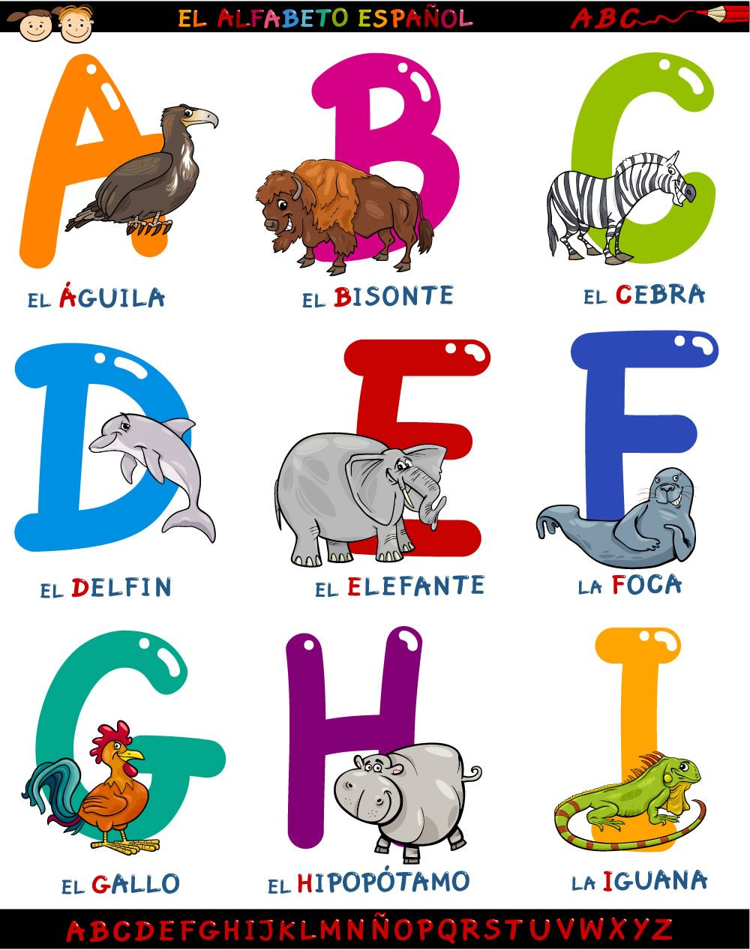

Slide 4
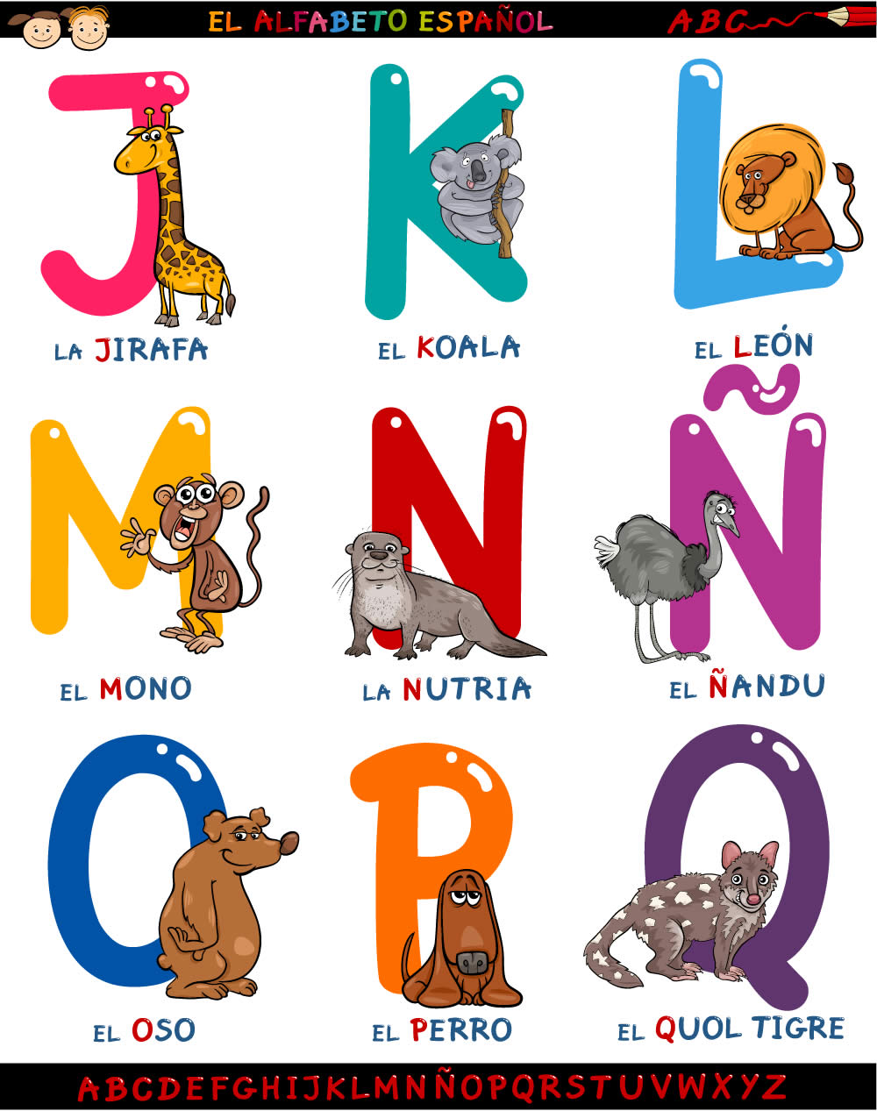

Slide 5
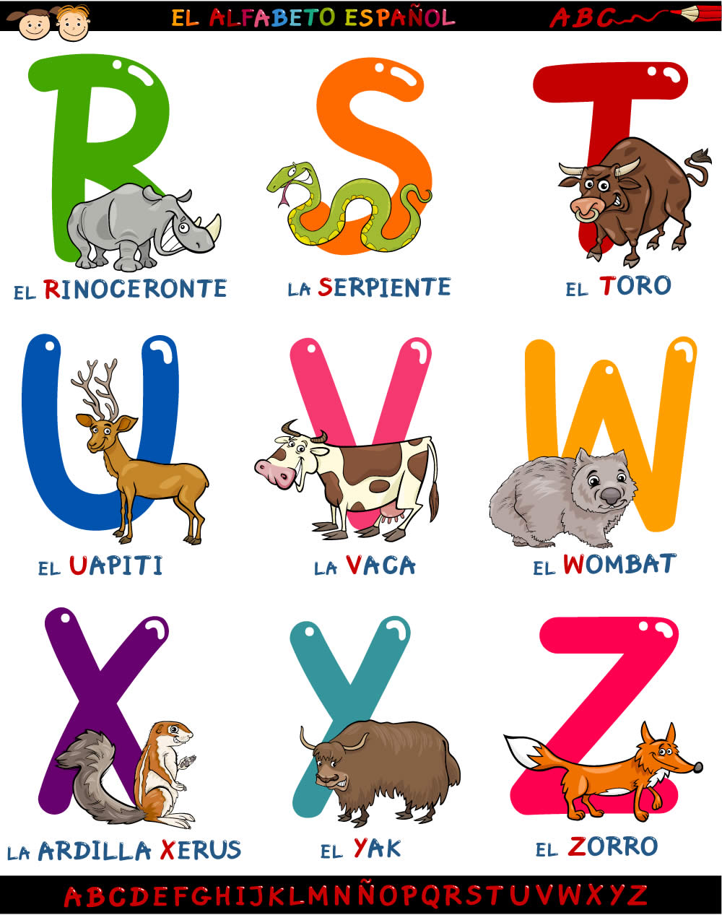

Slide 6
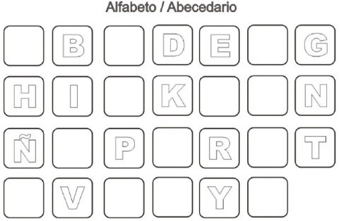

Slide 7
